Slide 1
División de Estudios de Posgrado e Investigación
Evaluación y Detección de Emociones en Textos Educativos en el Área Media- Superior
Ing. Miguel Martínez Montes

Slide 2
División de Estudios de Posgrado e Investigación
¿Cómo piensas hacer tu Preprocesamiento de cada atributo?
Atributo | Tipo de variable | Descripción
Año | Cuantitativa discreta (o continua, dependiendo del uso) | Representa un valor numérico (ej. 2025). Si solo se usa como etiqueta de tiempo, puede considerarse categórica ordinal.
Categoría | Cualitativa nominal | Describe una clasificación sin orden (ej. "Estudiante", "Profesor", "Administrativo").
Recomendación | Cualitativa ordinal | Evaluación de 0-9 en el que se clasificaran "Muy Malo- 0 a 2", "Malo- 2 a 4", "Neutral- 4 a 6", "Bueno- 6 a 8", "Muy Bueno- 8 a 10"
Amabilidad | Cualitativa ordinal | "Muy malo"-1 , "Malo - 2", "Neutral- 3", "Bueno - 4" y "Muy Bueno- 5"
Asesorías | Cualitativa ordinal | "Muy malo"-1 , "Malo - 2", "Neutral- 3", "Bueno - 4" y "Muy Bueno- 5"
Rapidez | Cualitativa ordinal | "Muy malo"-1 , "Malo - 2", "Neutral- 3", "Bueno - 4" y "Muy Bueno- 5"
Comentarios | Cualitativa (texto libre) | Variable cualitativa no estructurada, se analiza mediante técnicas de procesamiento de lenguaje. (NLP)

Slide 3
Objetivo General
Desarrollar y aplicar técnicas de Procesamiento de Lenguaje Natural (PLN) y aprendizaje automático para evaluar emociones en los textos recopilados en instrumentos de servicio educativo en el área medía-superior, con el fin de apoyar la toma de decisiones institucionales.

Slide 4
Objetivos Espécificos
- Obtener las Instancias para iniciar el Preprocesamiento.
- Preprocesamiento de mis Atributos
- Investigar Literatura (NPL y Clasificación de Emociones)
- Clasificar los Tipos de Emociones (Positivo, Neutro, Negativo)

Slide 5
Aportación en la Frontera del Conocimiento
La investigación aportará un enfoque innovador en la aplicación del PLN para la evaluación de emociones en el ámbito de servicios educativos, un área poco explorada en comparación con el análisis en contextos académicos. La propuesta permitirá integrar inteligencia artificial con gestión educativa, contribuyendo a nuevas metodologías de evaluación de la calidad del servicio desde la perspectiva emocional de los usuarios. De este modo, se ampliará la frontera del conocimiento en la intersección de educación, inteligencia artificial y análisis de servicios.

Slide 6
Normalización de Datos
- Manejo de valores nulos
- Normalización de caracteres mal codificados (Lowercasing y normalización)
- Eliminación de espacios extra (Tokenización segmentación)
- Corrección ortográfica automática (BoW, TF-IDF y N-grams)
- Uniformización de formato en la oración (Lowercasing, Lematización o Stemming)
COMENTARIOS

Slide 7
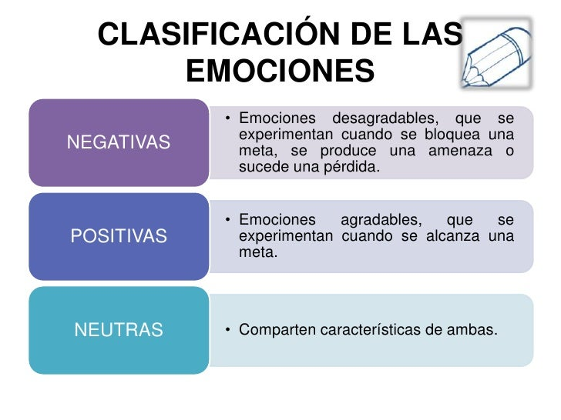
División de Estudios de Posgrado e Investigación
Técnicas de Clasificación: BERT, RoBERTa

Slide 8
División de Estudios de Posgrado e Investigación
Técnicas por aplicar
Naive Bayes
Support Vector Machine (SVM)
Random Forest
MACHINE LEARNING
DEEP LEARNING/ NPL AVANZADO
LSTM
RNN

Slide 10
Titulo
Objetivo General
Objetivos Espécificos (mínimo 3)
Aportación a la frontera del conocimiento/ciencia ¿Qué es lo que vas a hacer y que será innovadora?- DIFERENCIA DE UNO A LOS DEMÁS
Tipo de Problema a tratar : ML (Supervisado- Clasificación y Regresión, No Supervisado- Agrupación (Clustering), Por Refuerzo)
Justificar con tus Árticulos → Técnicas Propuestas para usar hasta el momento.
* Descripción de sus Instancia de Datos
Como piensan en hacer su preprocesamiento de cada atributo
(Máximo de 10 minutos)
Tarea: Tomar la instancia iris_discretizada y probarla con Naive Bayes (Con las dos)
(Impacto:PRONACES, ODS, Plan México)

